Slide 1
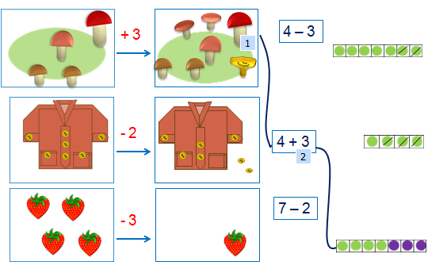
«Моя математика» 1 класс
Урок 48
Тема урока: «Числа 1- 9»
Советы учителю.
Презентация к уроку составлена на основе заданий, расположенных в учебнике. Рекомендую открыть учебник на странице с данным уроком, прочитать задания и просмотреть их в данной презентации в режиме демонстрации.
Внимание!
Некоторые задания можно выполнять интерактивно. Например, продолжить ряд, сравнить или вставить пропущенные числа. Для этого презентацию надо перевести в режим редактирования.

Slide 2
Урок 48. Числа 1 - 9
МАТЕМАТИКА
Повторение. Запиши равенства.
1
2
3
4
5
6
7
8
9
1 + 2 = 3
3 + 2 = 5
5 + 2 = 7
7 + 2 = 9
Задание из «Рабочей тетради» № 1, с.45. Продолжи ряды.
9 8
8 9
8 7
7 8
7 6
6 7
6 5
5 6

Slide 3
Урок 48. Числа 1 - 9
МАТЕМАТИКА
Задание из «Методических рекомендаций». Подставляем числа в «окошки».
3 <
3
9 >
3
3 +
3
=
2 +
3
1
1
1
1
2
2
2
2
3
3
3
3
4
4
4
4
5
5
5
5
6
6
6
6
7
7
7
7
9
1
9
1
1
1
2
2
2
2
3
3
3
3
4
4
4
4
5
5
5
5
6
6
6
6
7
7
7
7
8
8
Внимание!
Данное задание можно выполнить интерактивно. Для этого презентацию надо перевести в режим редактирования.
Notes:
Первичное закрепление №4 с. 14 учебника
№4 РТ самостоятельная работа

Slide 4
Урок 48. Числа 1 - 9
МАТЕМАТИКА
Задание из «Методических рекомендаций». Подставляем числа в «окошки».
1
3 +
=
2 +
2
3
4
5
6
7
8
3 <
3
9 >
3
4
5
6
7
8
9
3
3
3
1
1
2
2
3
3
4
4
5
5
6
6
7
1
7
9
1
2
2
3
3
4
4
5
5
6
6
7
7
8
ПРОВЕРЬ!
Notes:
Первичное закрепление №4 с. 14 учебника
№4 РТ самостоятельная работа

Slide 5
Урок 48. Числа 1 - 9
МАТЕМАТИКА
1. Помоги Вове записать выражения к моделям и сравнить их значения.
7 + 1
8
7 + 2
8
8
8
7 + 3
8
7 + 3
Внимание!
Данное задание можно выполнить интерактивно. Для этого презентацию надо перевести в режим редактирования.
8
8
8
1
1
2
2
3
3
4
4
5
5
6
6
7
1
7
1
2
2
3
3
4
4
5
5
6
6
7
7
8

Slide 6
Урок 48. Числа 1 - 9
МАТЕМАТИКА
1. Помоги Вове записать выражения к моделям и сравнить их значения.
7 + 1
8
7 + 2
8
8
8
7 + 3
8
7 + 3
8
8
8
9
ПРОВЕРЬ!
1
9
1
2
2
3
3
4
4
5
5
6
6
7
7
9
9
1
9
1
2
2
3
3
4
4
5
5
6
6
7
7
8
8
8

Slide 7
Урок 48. Числа 1 - 9
МАТЕМАТИКА
1. Помоги Вове записать выражения к моделям и сравнить их значения.
4 + 5
8
5 + 4
8
8
8
7 - 3
8
7 - 3
Внимание!
Данное задание можно выполнить интерактивно. Для этого презентацию надо перевести в режим редактирования.
8
8
8
9
1
9
1
2
2
3
3
4
4
5
5
6
6
7
5
7
9
9
9
1
9
1
2
2
3
3
4
4
5
6
6
7
7
8
4
8
8
9

Slide 8
Урок 48. Числа 1 - 9
МАТЕМАТИКА
1. Помоги Вове записать выражения к моделям и сравнить их значения.
4 + 5
8
5 + 4
8
8
8
7 - 3
8
7 - 3
8
8
8
9
ПРОВЕРЬ!
1
9
1
2
2
3
3
4
4
5
5
6
6
7
5
7
9
9
9
1
9
1
2
2
3
3
4
4
5
6
6
7
7
8
4
8
8
9

Slide 9
Урок 48. Числа 1 - 9
МАТЕМАТИКА
1. Помоги Вове записать выражения к моделям и сравнить их значения.
4 - 5
8
5 -4
8
8
8
7 - 3
8
7 - 3
Внимание!
Данное задание можно выполнить интерактивно. Для этого презентацию надо перевести в режим редактирования.
8
8
8
3
3
9
1
9
1
2
2
3
3
4
4
5
5
6
6
7
5
7
9
9
1
5
9
1
2
2
3
3
4
4
5
6
6
7
7
8
4
6
8
8
8
8

Slide 10
Урок 48. Числа 1 - 9
МАТЕМАТИКА
1. Помоги Вове записать выражения к моделям и сравнить их значения.
4 - 5
8
5 -4
8
8
8
7 - 3
8
7 - 3
8
8
8
3
ПРОВЕРЬ!
3
9
1
9
1
2
2
3
3
4
4
5
5
6
6
7
5
7
9
9
1
5
9
1
2
2
3
3
4
4
5
6
6
7
7
8
4
6
8
8
8
8

Slide 11
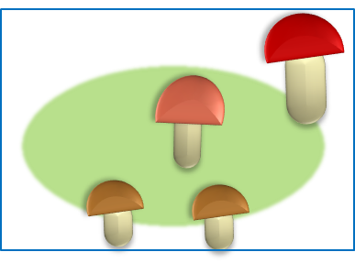
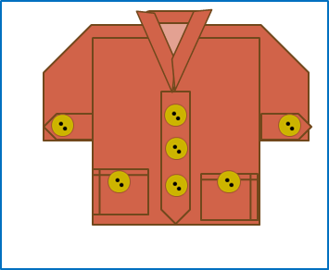
Урок 48. Числа 1 - 9
МАТЕМАТИКА
2. Помоги Кате подобрать к каждому рисунку модель и выражение.
+ 3
4 – 3
Внимание!
Данное задание можно выполнять интерактивно. Для этого в режиме демонстрации воспользоваться инструментом перо или ручка.
- 2
4 + 3
7 – 2
- 3

Slide 12
Урок 48. Числа 1 - 9
МАТЕМАТИКА
2. Помоги Кате подобрать к каждому рисунку модель и выражение.
ПРОВЕРЬ!
4 – 3
+ 3
- 2
4 + 3
- 3
7 – 2

Slide 13
Урок 48. Числа 1 - 9
МАТЕМАТИКА
4. Какие числа не записал Петя?
Внимание!
Данное задание можно выполнить интерактивно. Для этого презентацию надо перевести в режим редактирования.
8
9
1
2
3
4
1
2
3
4
1
1
2
2
3
3
4
4
5
5
6
6
7
1
7
1
2
2
3
3
4
4
5
5
6
6
7
7
8

Slide 14
Урок 48. Числа 1 - 9
МАТЕМАТИКА
4. Какие числа не записал Петя?
8
9
1 | 7
2 | 6
3 | 5
4 | 4
1 | 8
2 | 7
3 | 6
4 | 5
7
7
7
7
7
7
ПРОВЕРЬ!
7
7
1
1
2
2
3
3
4
4
5
5
6
6
7
1
7
1
2
2
3
3
4
4
5
5
6
6
7
7
8

Slide 15
МАТЕМАТИКА
Спасибо!

